Slide 1
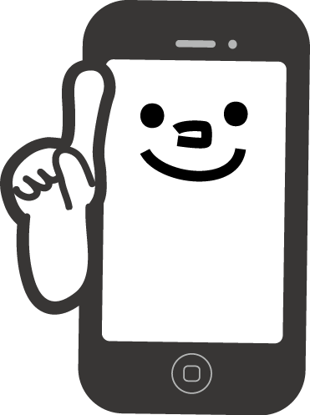
○○薬局からのお願い
携帯電話、スマートフォン等のご利用は
マナーモードで使用ください

